Slide 1
LA STORIA E IL FUNZIONAMENTO DELLA RADIO
Nicole Carratta 3c
2012-2013

Slide 2
INDICE
Introduzione
Struttura
Percorso del suono
Storia
La radio durante le due guerre mondiali
Fonti

Slide 3
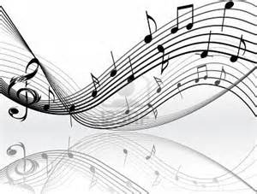
INTRODUZIONE
La radio è uno strumento di comunicazione, propaganda che rompe il silenzio in auto o in casa premendo un semplice pulsante.

Slide 4
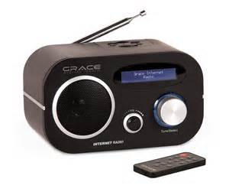
Ha subito numerosi sviluppi per questo ora ce la immaginiamo cosi …

Slide 5
… ma inizialmente era così …

Slide 6
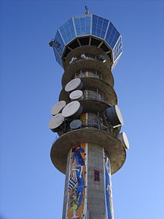
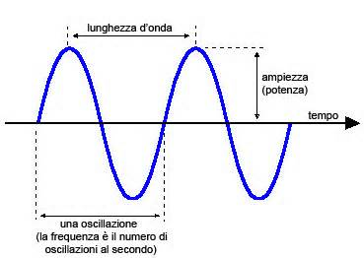
LA SUA STRUTTURA
La radio è costituita principalmente da un’antenna che è più sofisticata quando è professionale. Se si vogliono ascoltare anche trasmissioni radiofoniche private è necessario un apposito apparecchio.
l’antenna può avere diverse misure a seconda della lunghezza d’onda cioè la distanza fra i vertici di una funzione periodica(intervalli analoghi).
Antenna per la trasmissione radio

Slide 7
_____ __ ____ _________________ __________ _ _______ ______ ______ __ _____ __ ____ _________ ______ __ ____________ __ __ _______ __ _______ _ _______ __________ __ ____________ _ _______ _ ________ __ _____ __ ______ ______________ __ ____ ________ ____ ___ _______ ___________ ____ _____ ______ __ _____ ______ ___ __ __________ _ _____ ______ __ _____ _ ____________
Appena le onde elettromagnetiche incontrano l’antenna questa emette un suono ad alta frequenza (numero di oscillazioni in un secondo) il periodo è appunto costituito da oscillazioni.* Il periodo è espresso in HERTZ (unità di misura). Successivamente le onde arrivano fino all’antenna ricevitrice dove viene emesso il suono finale che in precedenza è stato “pulito” da tutto l’indesiderato.

Slide 8
LA STORIA
Quest’uomo si chiama Hertz ed è stato il primo che generò le onde elettromagnetiche che furono successivamente chiamate “hertziane” grazie agli studi di un altro filosofo,matematico e fisico (Maxwell).

Slide 9
Quest’uomo invece nasce nel 1874 e grazie a lui dobbiamo l’invenzione della radio; lui è Guglielmo Marconi. Già da piccolo manifesta le sue potenzialità in campo scientifico. Nel 1885 sostenuto dalla madre intraprende degli studi che lo porteranno ad esaminare le onde hertziane, sperimentandole numerose volte. Successivamente prese in considerazione l’idea di riceverle a lunghe distanze, fino a quando …

Slide 10
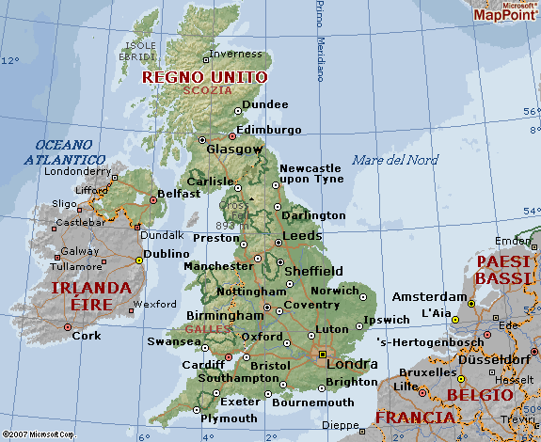
… nel 1895 riuscì a trasmettere segnali a una distanza di 2400 m.Due anni dopo riuscì a trasmetterli da terraferma ad una nave situata a circa 30 km di distanza. Fondò allo stesso tempo “Marconi Wireless Telegraph Company” per farsi decretare la sua invenzione in Inghilterra. Nel 1899 creò un contatto resistente agli agenti atmosferici tra Francia e Inghilterra.

Slide 11
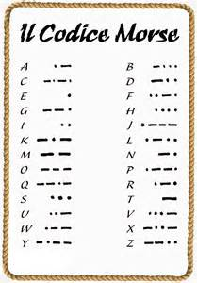
Il 12 dicembre 1901 alle 12.30 Marconi effettuò la prima trasmissione transoceanica (dall’Inghilterra al Canada). Da quel giorno i messaggi in codice Morse erano regolari.
Nel 1905 le incominciarono ad utilizzare le radio per comunicare tra di loro.
Il 24 dicembre 1906 venne inaugurata la prima trasmissione radiofonica.

Slide 12
Nel 1909 Marconi ricevette insieme al tedesco Burm il premio nobel per la fisica che ricompensò tutto il suo lavoro svolto fino a quel momento. Un atro atto che lo riempì d’orgoglio anche se l’accaduto in sé non è dei migliori fu quando …

Slide 13
… nella notte del 14\15 aprile del 1912 con l’affondo del Titanic si salvarono circa 700 persone grazie al sistema radio che ha concesso la comunicazione diretta per chiedere i soccorsi immediati.

Slide 14
Nel 1919 viene inaugurata la prima stazione radio dedicata ad un pubblico di ascoltatori.
Nel 1929 un emporio vendeva alcuni ricevitori che in poco tempo furono esauriti e li dovettero riassortire. Di conseguenza visto il grosso incremento venne l’idea di fabbricare e introdurre ricevitori per uso casalingo.

Slide 15
La radio durante la prima e la seconda guerra mondiale
Prima guerra mondiale
La radio non venne utilizzata spesso
Tra il 1918 e il 1939
Notevole potenziamento
Seconda guerra mondiale
Totalmente sviluppata

Slide 16
FONTI
http://it.wikipedia.org/wiki/Radio_(elettronica)
http://www.laradio.it/
http://web.tiscali.it/zingarellicristian/
http://doc.studenti.it/appunti/comunicazione/radio-storia.html
http://www.gruppotlc.it/joomla/index.php?option=com_content&view=article&id=50&Itemid=74
http://roksak.forumcommunity.net/?t=41207330
http://www.iz1dff.com/curiosita/tesi/guerra.html
http://it.wikipedia.org/wiki/Radio_(mass_medium)#La_seconda_guerra_mondiale

